Slide 1
1. Idea del Proyecto.
2. Objetivo general.
3. Objetivos específicos.
4. Planteamiento.
5. Alcances y limitaciones.
6. Justificación.
Componente Metodológico
Contenido

Slide 2
IDEA DEL PROYECTO

Slide 3
1
Idea del proyecto
¿Qué ES PARKINGDOM?
Es un software que desarrollamos para la gestión del parqueadero del conjunto reservas del tunal en el cual se incluye el control de entrada y salida de vehículos, registros y reportes.

Slide 4
OBJETIVOS

Slide 5
2
OBJETIVO GENERAL
Desarrollar una aplicación web para el parqueadero reservas del tunal, la cual cambiara la forma de registrar la información de este , en su parte administrativa se vera reflejado mas orden y rapidez al consultar dicha información registro de movimientos, facturación, generación de informes, manejo de mensualidades, y gestión de cupos.

Slide 6
Objetivos Específicos
Facilitar la asignación de cupos a los vehículos que ingresan al parqueadero ,permitiendo así la agilización en los procesos de entrada y salida.
Estructurar la propuesta de la alternativa para las administraciones y residentes del conjunto reservas del tunal.

Slide 7
PLANTEAMIENTO
DEL PROBLEMA

Slide 8
En el conjunto RESERVAS DEL TUNAL contempla varios procesos a mejorar: demora en el ingreso y salida de vehículos, verificación de espacios disponibles, facturación y gestión de mensualidades, ya que se realiza estos procesos manualmente. ​
​
PLANTEAMIENTO DEL PROBLEMA

Slide 9
ALCANCES Y LIMITACIONES

Slide 10
Este proyecto se basa en elaborar un sistema de información web que permita tener un mejor control y manejo que le permite al usuario tener una mejor experiencia en el momento de utilizar el parqueadero mejorando los tiempos establecidos, con los mejores resultados nos damos a conocer y ampliarnos a nivel local.
ALCANCES

Slide 11
Las limitaciones que tenemos a la hora de implementar nuestro proyecto es no cumplir con la línea de tiempo establecido para realizar las tareas propuestas para ejecutar el mismo, otra de las limitaciones es no contar con el presupuesto y recursos necesarios para la elaboración de la aplicación.
LIMITACIONES

Slide 12
JUSTIFICACIÓN Y/O BENEFICIOS.

Slide 13
La decisión de crear una aplicación web, la cual administre los registros del usuario/administrador y se base en el control de entrada y salida de los vehículos del parqueadero esta justificada con la mejora en tecnología para el parqueadero reservas del tunal y así que este tenga mejor producción.
Justificación

Slide 14
1. Técnicas de levantamiento de información.
2. Mapa de Procesos(BPMN).
3. Hardware y Software del cliente(Inventario).
4. Informe de Requerimientos Estándar.
5. M.E.R.(Modelo Entidad Relación).
6 Diccionario de Datos.
7. Diagrama de Gantt.
8. Diagrama de Clases.
9. Informe de Costos.
10. Uso de la Base de Datos con datos insertados
11. Formularios (Uso de HTML, CSS, PHP)
12. Prototipo funcional usando CSS a partir de un mockup o wireframe
Componente Técnico
Contenido

Slide 15
TECNICAS DE LEVANTAMIENTO DE INFORMACION

Slide 16
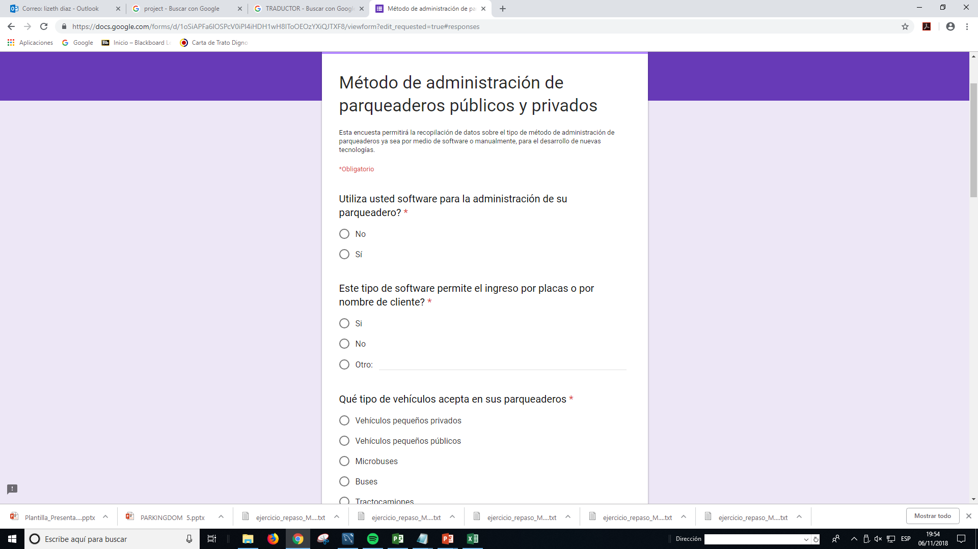
ENCUESTAS

Slide 17
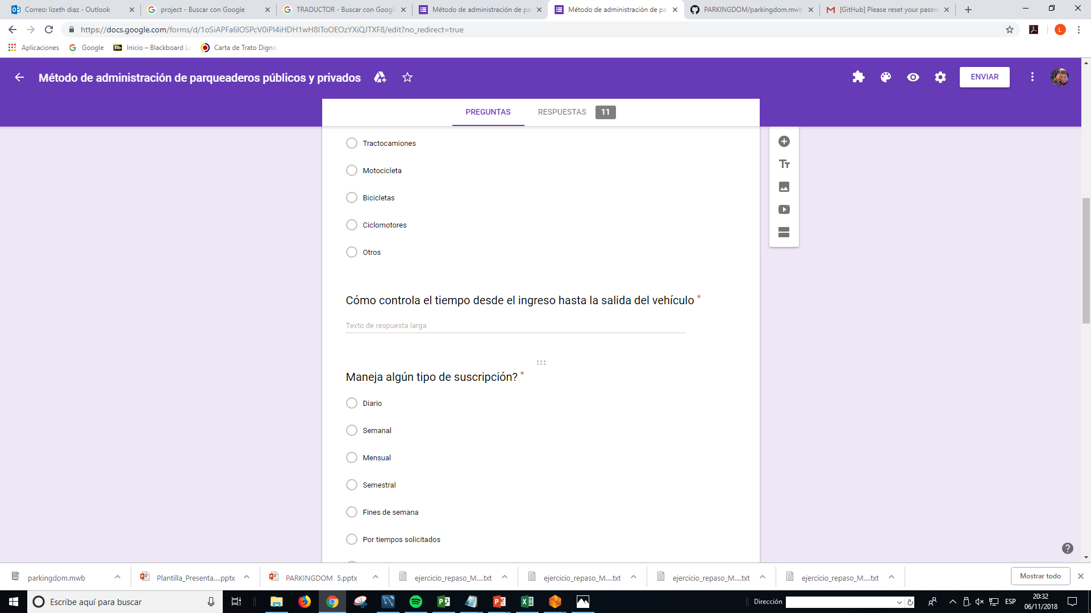
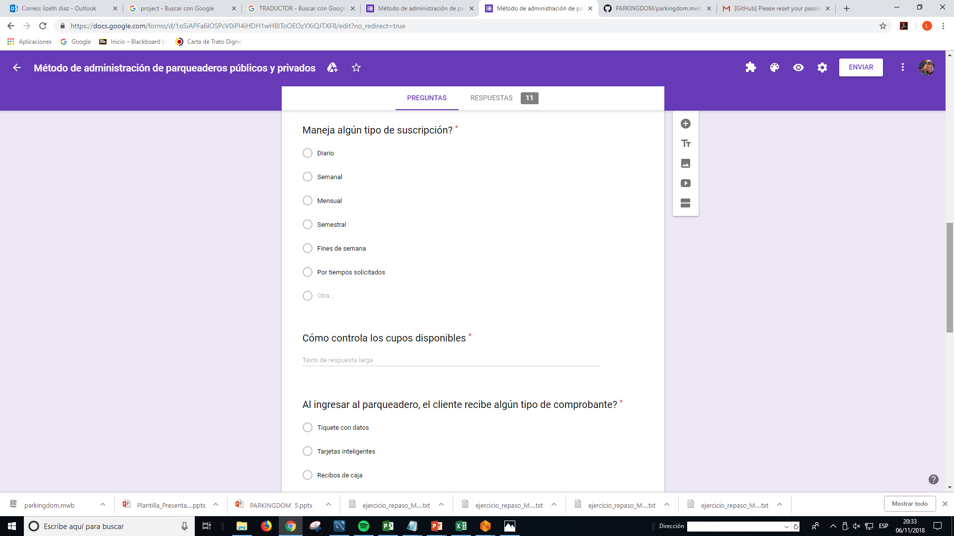
ENCUESTAS

Slide 18
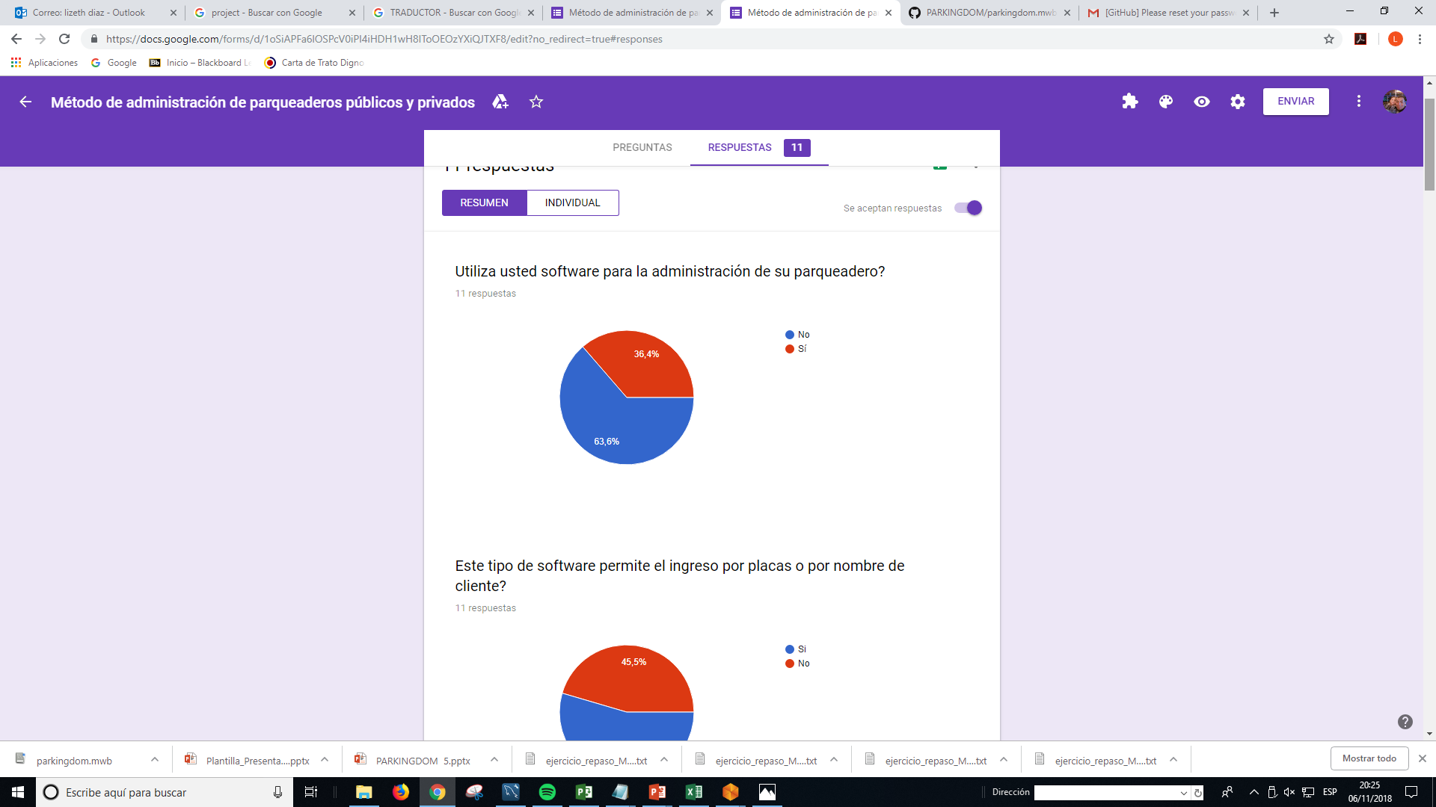
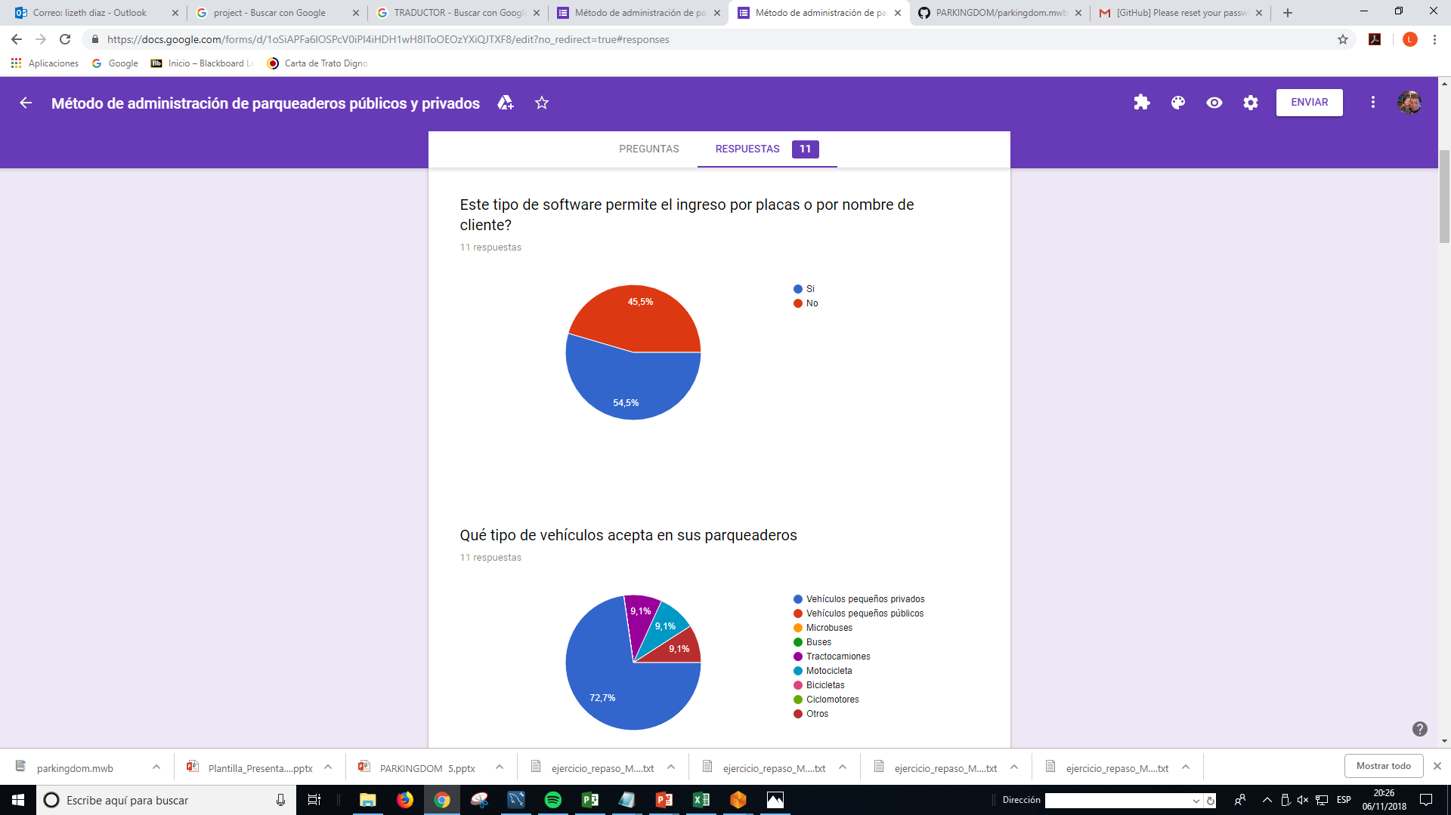
ESTADISTICAS

Slide 19
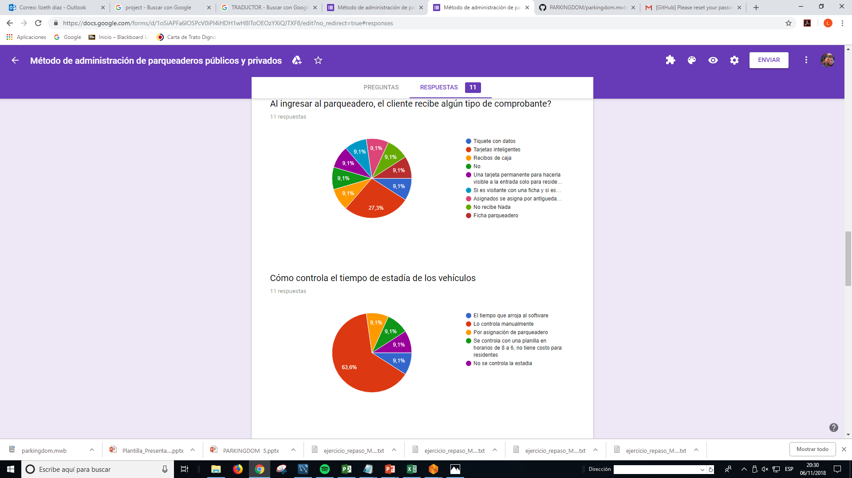
ESTADISTICAS

Slide 20
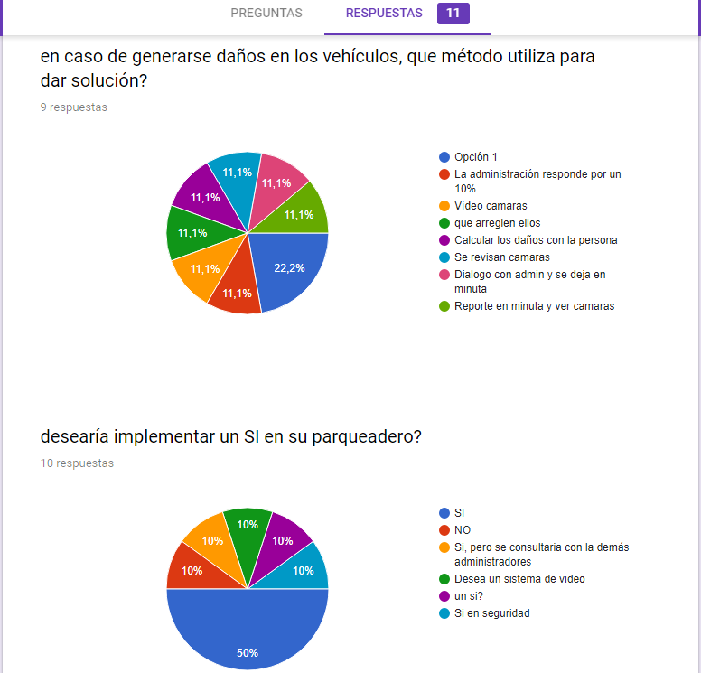
ESTADISTICAS

Slide 21
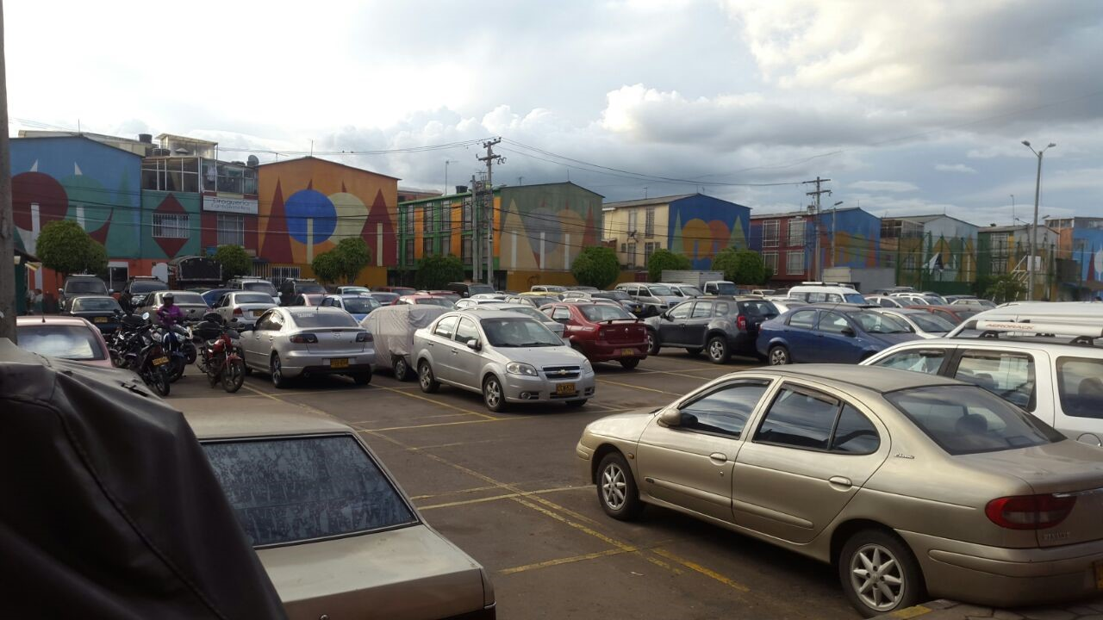
OBSERVACION

Slide 22
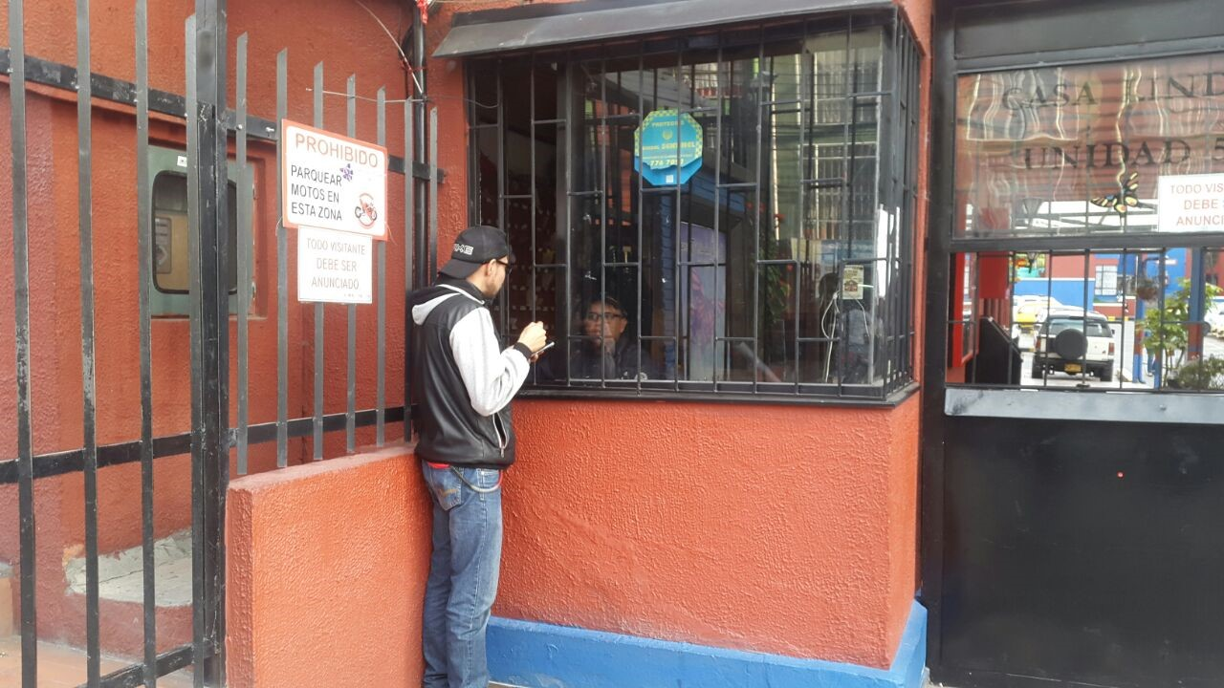
OBSERVACION

Slide 23
MAPA DE PROCESOS(BPMN)

Slide 24
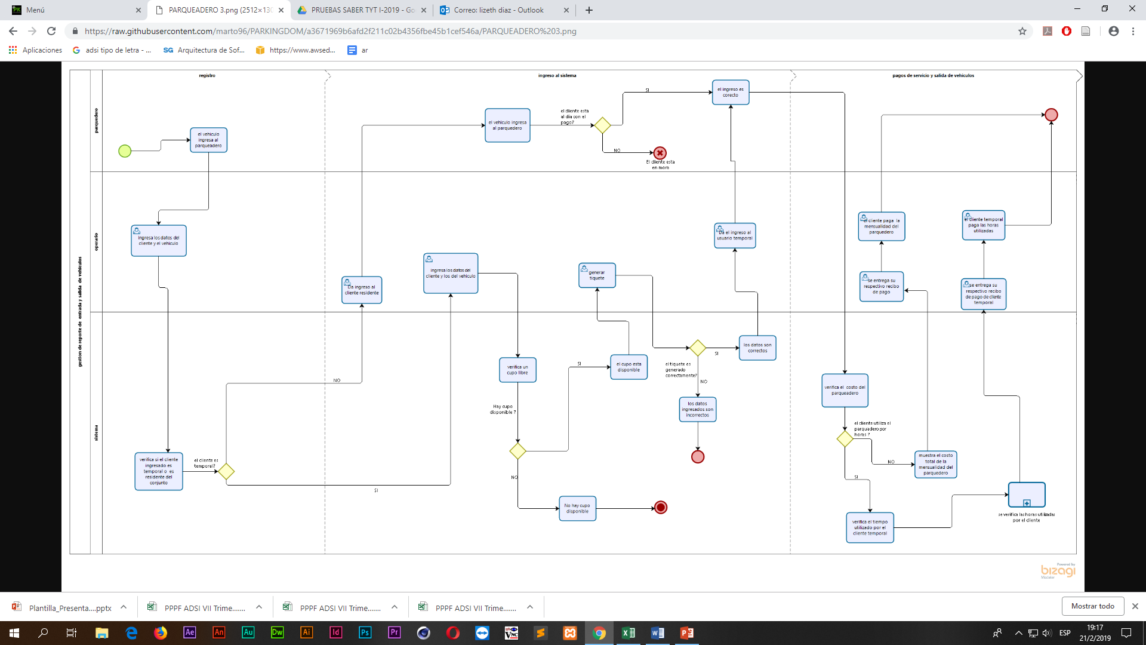
MAPA DE PROCESOS

Slide 25
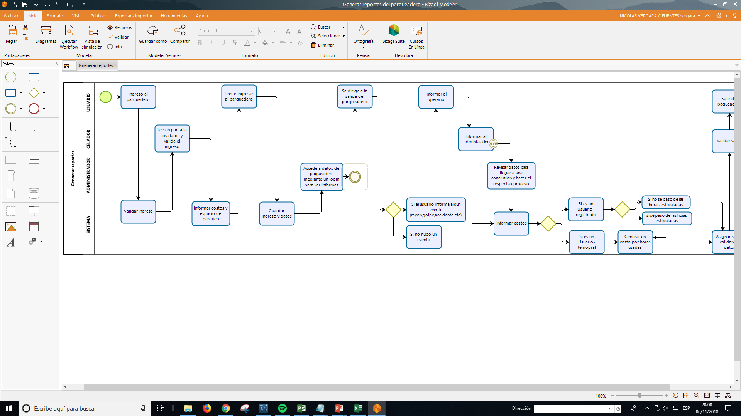
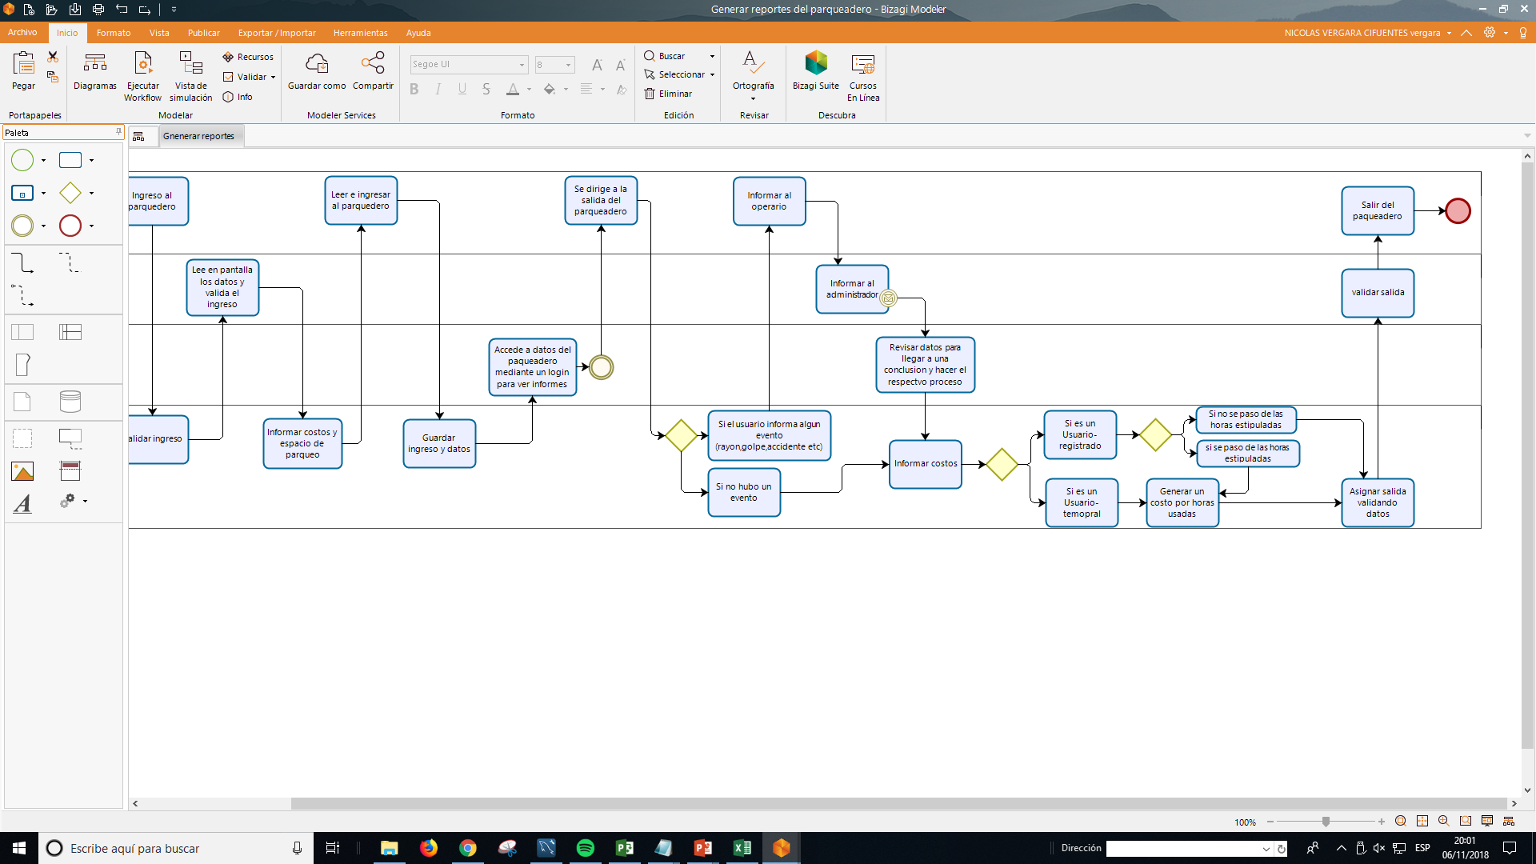
MAPA DE PROCESOS

Slide 26
SOFTWARE Y HARDWARE DEL CLIENTE(INVENTARIO)

Slide 27
NO SE EVIDENCIA MANEJO DE SOFTWARE Y HARDWARE
HARDWARE | SOFTWARE
MONITOR Y CPU | S.O WINDOWS/LINUX/IOS
MOUSE | SQL SERVER (BASE DE DATOS)
TECLADO
SERVIDOR
DISPOSITIVO DE ALMACENAMIENTO DE MEMORIA
RED LOCAL PERMANENTE
MEMORIA RAM MAYOR A 2 GB
PROCESADOR INTEL CORE I3 EN ADELANTE

Slide 28
REQUERIMIENTOS

Slide 29
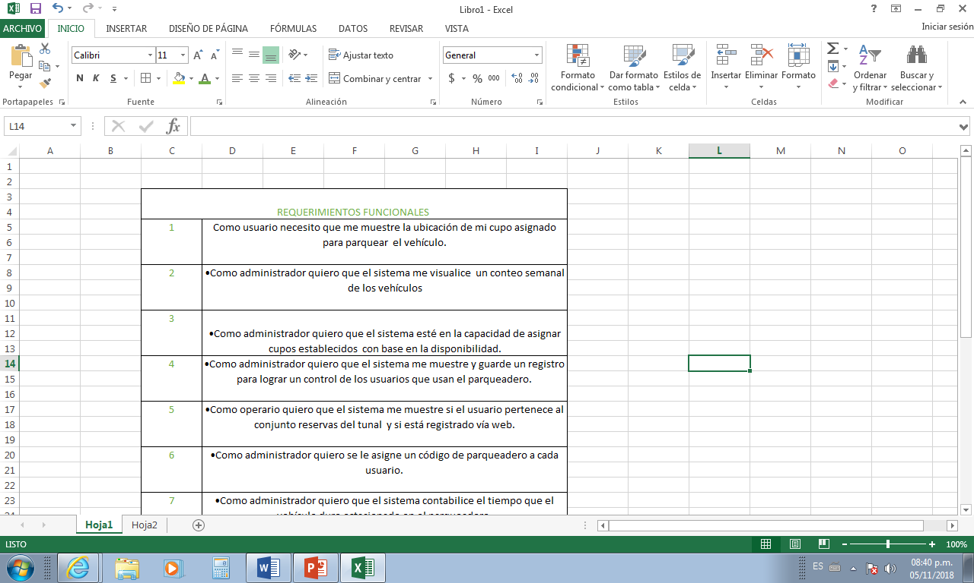
REQUERIMIENTOS FUNCIONALES

Slide 30
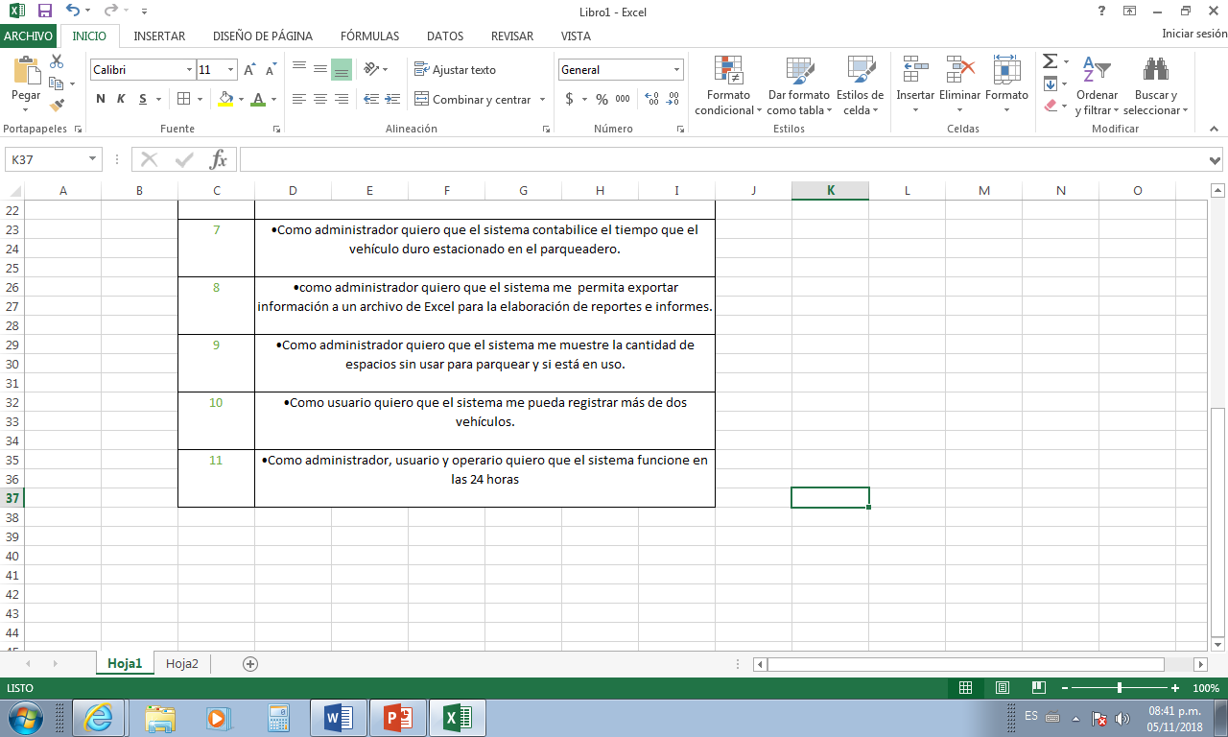
REQUERIMIENTOS FUNCIONALES

Slide 31
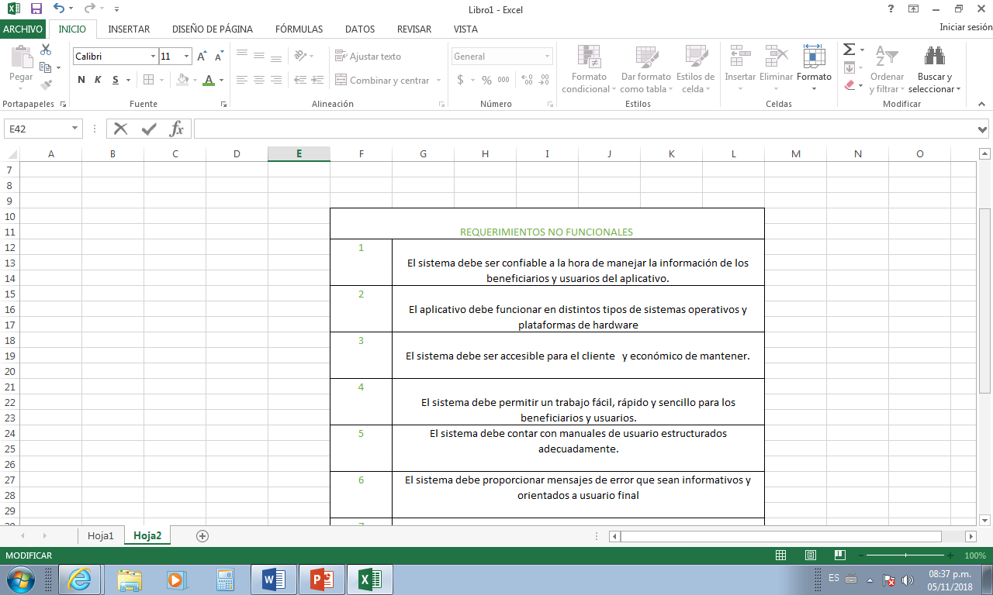
REQUERIMIENTOS NO FUNCIONALES

Slide 32
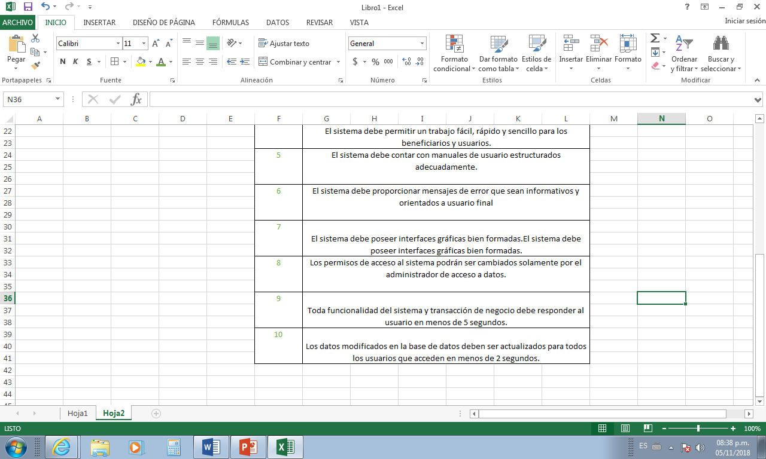
REQUERIMIENTOS
NO FUNCIONALES

Slide 33
MODELO ENTIDAD RELACION Y DICCIONARIO DE DATOS

Slide 34
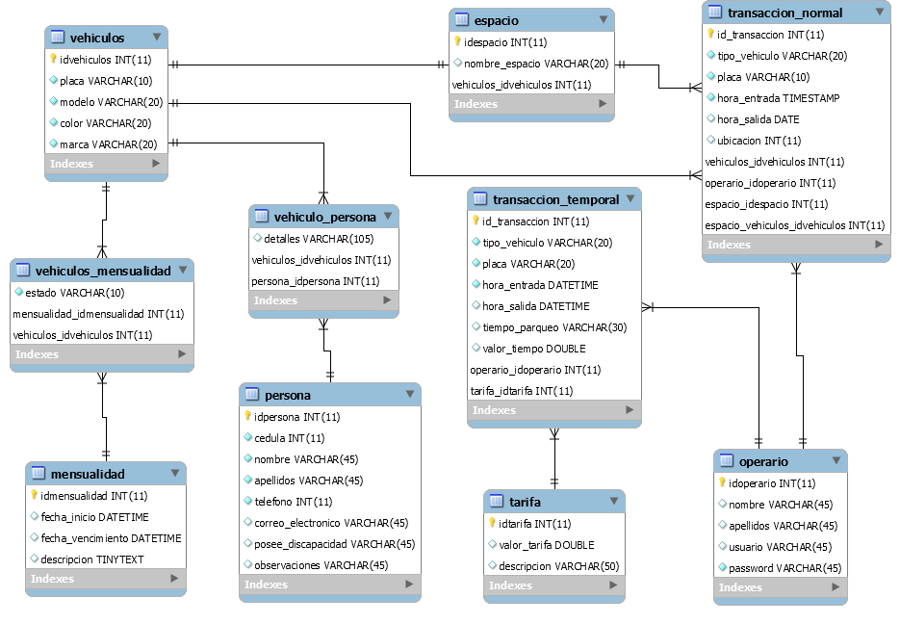
MODELO ENTIDAD RELACION

Slide 35
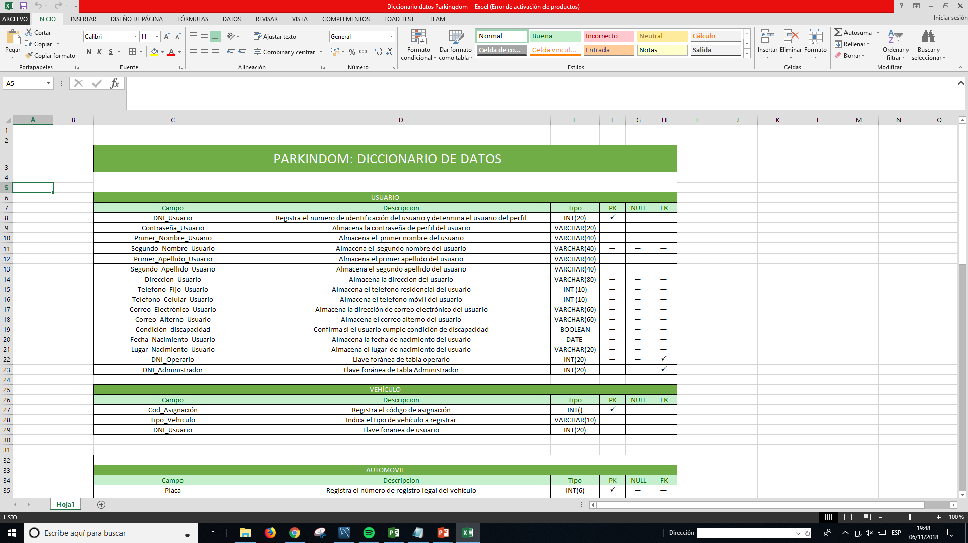
DICCIONARIO DE DATOS

Slide 36
DIAGRAMA GANTT

Slide 37
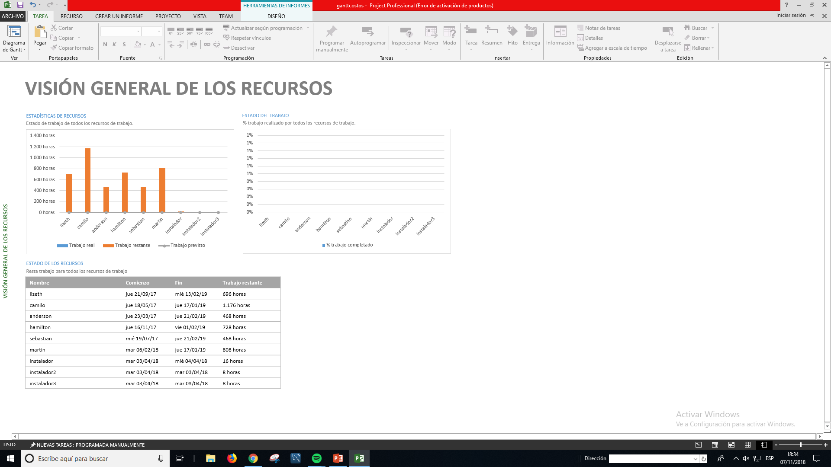

Slide 38
PRESUPUESTO E INFORME DE USO DE RECURSOS

Slide 39
DIAGRAMA DE CLASES

Slide 40
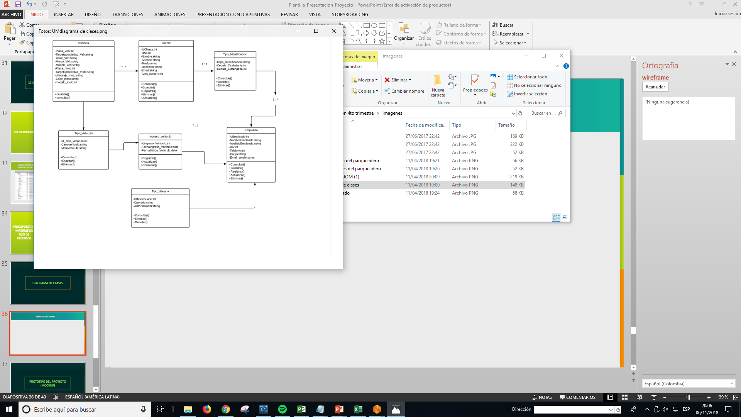
DIAGRAMA DE CLASES

Slide 41
DIAGRAMA DE DISTRIBUCION

Slide 42
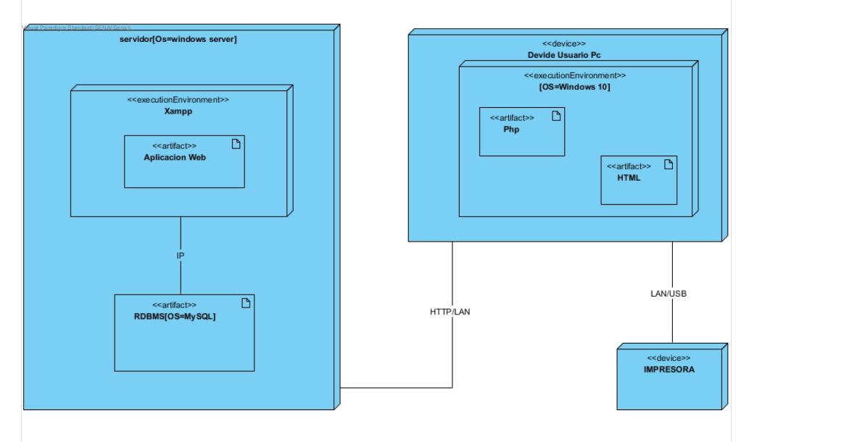
DIAGRAMA DE DISTRIBUCION

Slide 43
PROTOTIPO DEL PROYECTO (MOCKUP)

Slide 45
BASE DE DATOS

Slide 46
